Slide 1


ALBIT - PSE
Cristhian grundmann
danilo lemos
igor junqueira

Slide 2

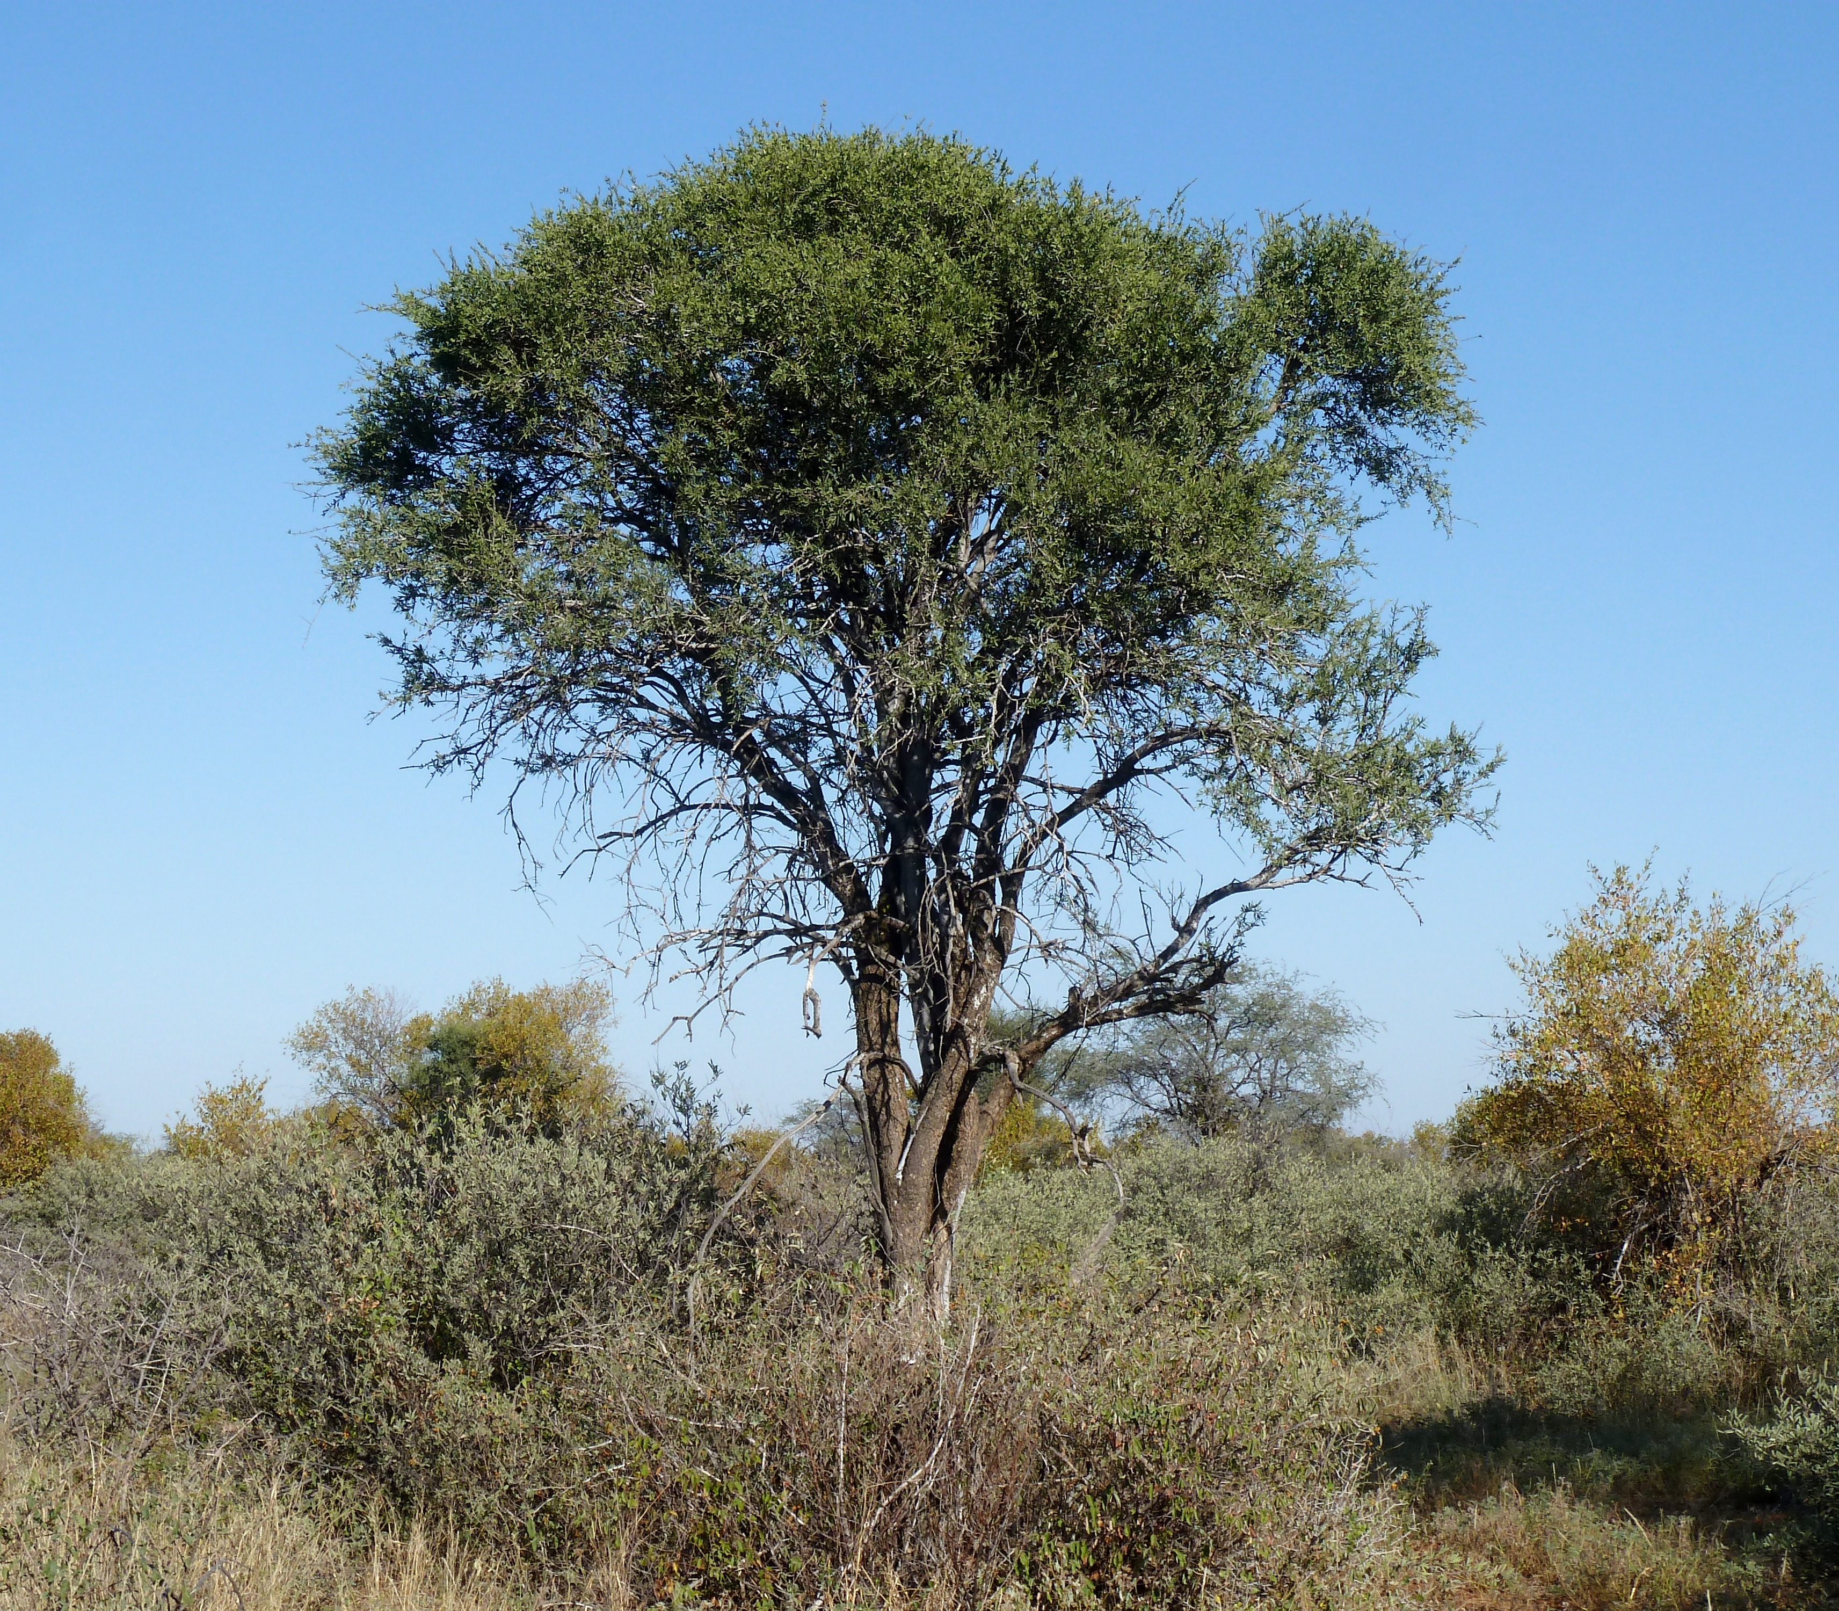
O TRABALHO
Search Engine: Mecanismo de busca por palavras chave em um conjunto de textos.
Linguagens:
C++ (estrutura geral)
Java Script + HTML (interface).
Estrutura: Trie
Banco de dados: Tagged

Slide 3
PRÉ-PROCESSAMENTO
Atribuir aos textos alfabeticamente uma chave inteira representando sua posição no armazenamento. Atribuir aos textos uma pontuação por um sistema adaptado de Pagerank, com pesos para posição no texto (titulo, subtitulo ou corpo) e densidade na mesma.
Construir uma árvore individual dos textos com as palavras e respectivas pontuações (serão descartadas após o fim da etapa).
Construir uma árvore geral com as folhas contendo as listas de IDs e respectivas pontuações para todos os textos.
Podar a árvore (merge de nós e eliminação das folhas sem textos) e ordenar as listas por portuação, eliminando posteriormente o dado da mesma.
Ao fim do processo, há apenas uma árvore geral otimizada.

Slide 4
EXECUÇÃO
Busca e listagem dos títulos dos textos e número de documentos que são compatíveis com a busca, retornados, na ordem listada na árvore herdada do pré-processamento, de 20 em 20 caso a quantidade total exceda essa quantidade.
Retorno do tempo necessário para a busca.
Sugestões de palavras próximas caso a palavra não exista (trocas "randômicas" te caracteres pontuais para gerar palavras válidas; análise de vizinhos na árvore).
Interação por interface, clique para inspecionar textos.
Permanência dos títulos e IDs/posições na RAM para melhor performance.

Slide 5
PRÉ-PROCESSAMENTO

Slide 6
Organização dos textos
Organiza-se os textos em arquivos individuais com seções do título, subtítulo e corpo.
Ordena-se os textos em ordem alfabética.
Atribui-se a cada texto uma chave numérica correspondente a sua posição na ordenação (posteriormente, na execução, a chave dirá onde buscar o texto dentre o conjunto ordenado).
Nessa etapa também se armazena a contagem de palavras em cada seção do texto, dado que será posteriormente requerido.

Slide 7
Montagem das árvores individuais
Nessa etapa, cada texto é processado individualmente, gerando uma árvore correspondente àquele texto.
Monta-se a árvore com as palavras do texto, atribuindo ao final de cada palavra um peso numérico dado pela soma dos produtos das densidades da palavra pelo peso da seção para cada uma das seções individuais.
A árvore é criada e os pesos atualizados a medida que se percorre a leitura do texto palavra a palavra.
Os pesos das seções são arbitrários e influem unicamente na ordem de exibição dos resultados da pesquisa.

Slide 8
Montagem da árvore geral
Nessa etapa, percorre-se cada árvore menor dos textos.
A árvore geral é nutrida de todas as palavras e, a cada palavra, associa-se uma lista de pares ordenados que contem, respectivamente, o ID da árvore/texto onde foi retirada e o peso que a mesma possui.
Ao final da leitura, realiza-se uma ordenação das listas usando como chave o segundo elemento dos pares ordenadas, que depois são descartados.
Por fim, faz-se uma poda da árvore, compactando nós que não possuam listas associados e um único filho.

Slide 9
Finalização
Finalmente, o que deve-se armazenar são a árvore geral e o conjunto de textos devidamente identificados.
As arvores individuais, as contagens de palavras por seção e demais acessórios criados ao longo do processamento podem ser descartados.
As etapas foram divididas dessa forma para facilitar a quebra da execução do pré-processamento em blocos, pois torna mais fácil parar sua execução e retorna-la posteriormente.

Slide 10
EXEMPLO
Façamos um exemplo simples para ilustrar o processo descrito.
Adotaremos um conjunto de três textos que serão apresentados a seguir.
Ademais, tomaremos os pesos arbitrários como 1, 3 e 5, respectivamente para o corpo, subtítulo e título.
O processo será simplificado por critérios de objetividade e clareza na exemplificação.

Slide 11
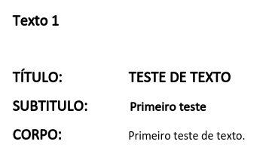
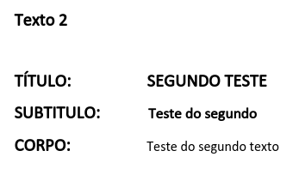
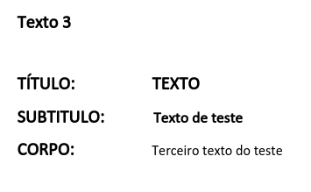
Organização dos textos
Os três textos adotados para exemplificação, após segmentação e identificação, estão apresentados ao lado.

Slide 12
Organização dos textos
* Ex. não está em ordem alfabética, como deve ser feito no modelo final
Os três textos adotados para exemplificação, após segmentação e identificação, estão apresentados ao lado.

Slide 13
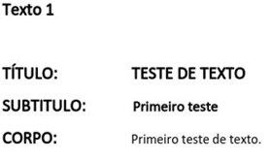
Montagem das árvores individuais
Para fins de exemplificação, acompanharemos o processo mais detalhadamente para a montagem da árvore do texto 1.
Novamente, o processo decorre de percorrermos individualmente cada palavra do texto.
Ademais, marcaremos a raiz dessas árvores com o ID do texto por quesito de sinalização.
Vamos la!

Slide 15


Começamos com a raiz da árvore identificada com o ID do texto em questão

Slide 16
Agora, prosseguimos com a leitura linear do texto

Slide 17
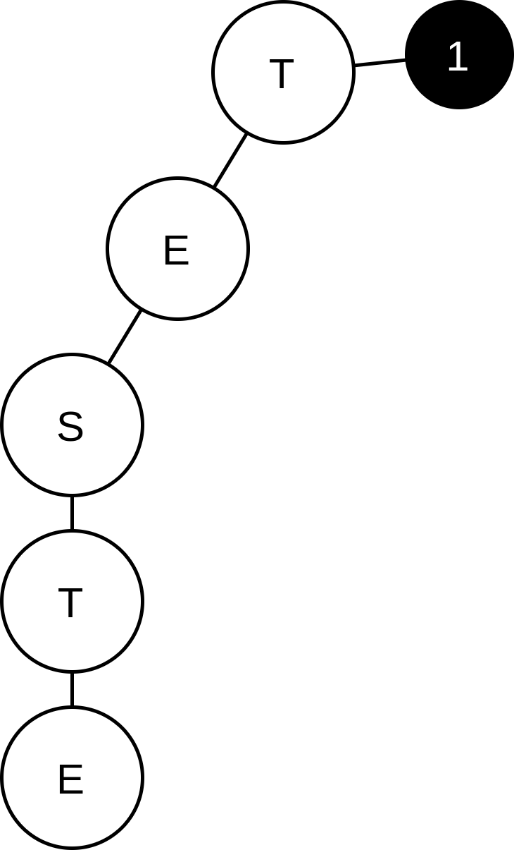

A palavra lida não faz parte da árvore, então primeiramente devemos acrescenta-la

Slide 18
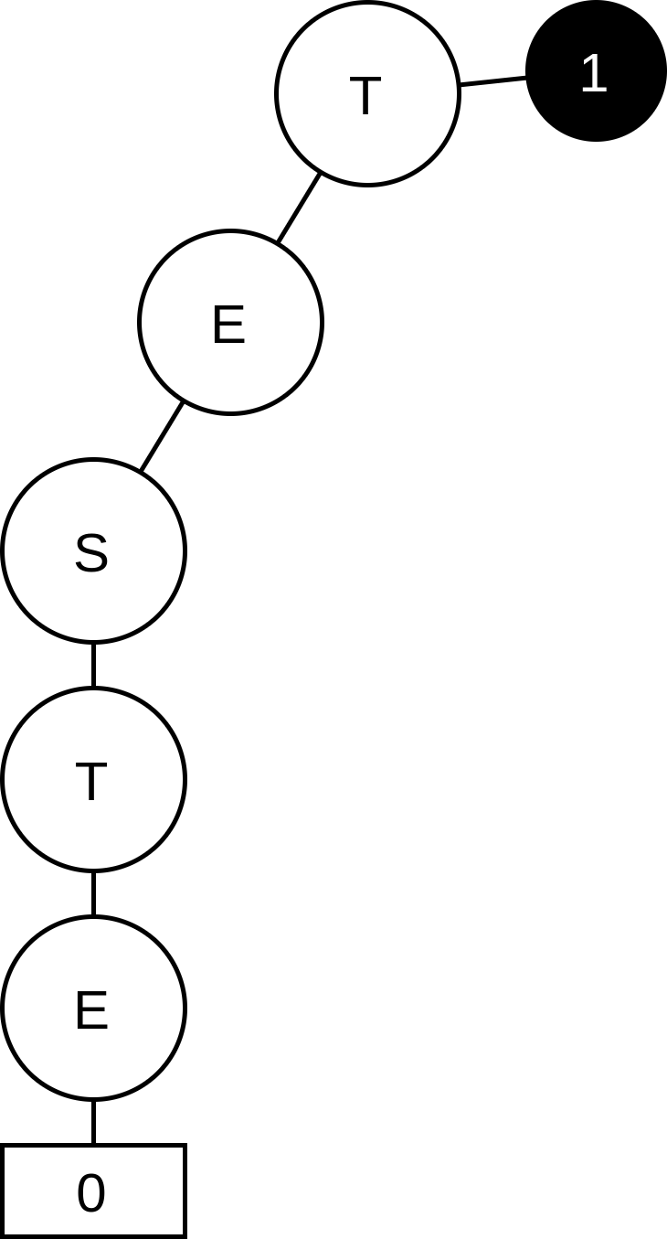

Ademais, para cada palavra acrescentada, em seu nó final colocamos um peso numérico, inicialmente definido como zero

Slide 19


Para definir que peso somar a essa palavra neste momento é simples: a seção atual é título, cujo peso é 5; essa seção possui 3 elementos, portanto a densidade de cada uma delas é o inverso desse valor, 1/3.
Agora, basta multiplicar o peso pela densidade da palavra na seção, nesse caso 5*(1/3).

Slide 20

Feito isso, podemos prosseguir na leitura. Os processo daqui em diante serão semelhantes aos mesmos apresentados

Slide 21
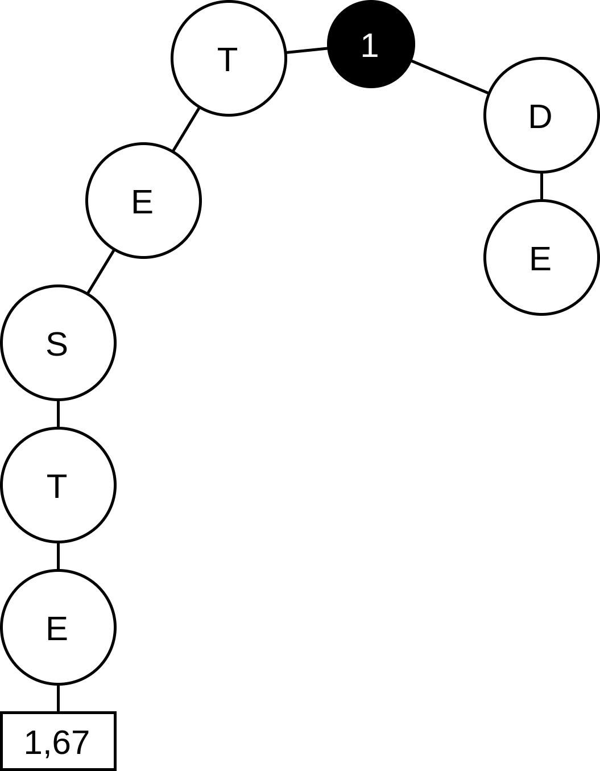

A palavra não consta na árvore, então a adicionamos

Slide 22
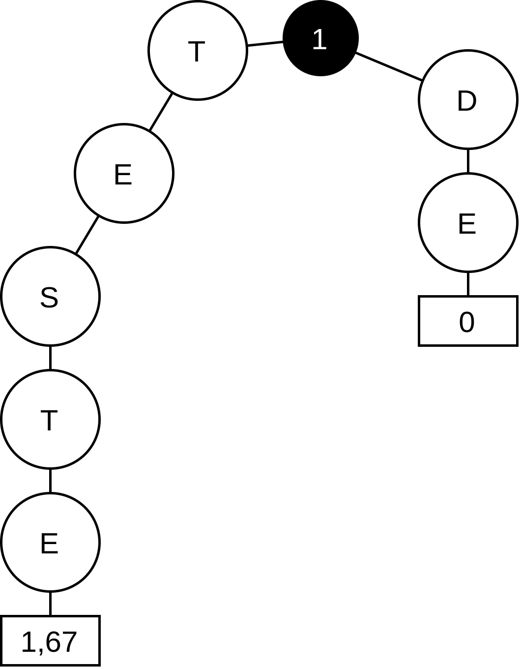

Associamos a ela um peso, inicialmente zero

Slide 23
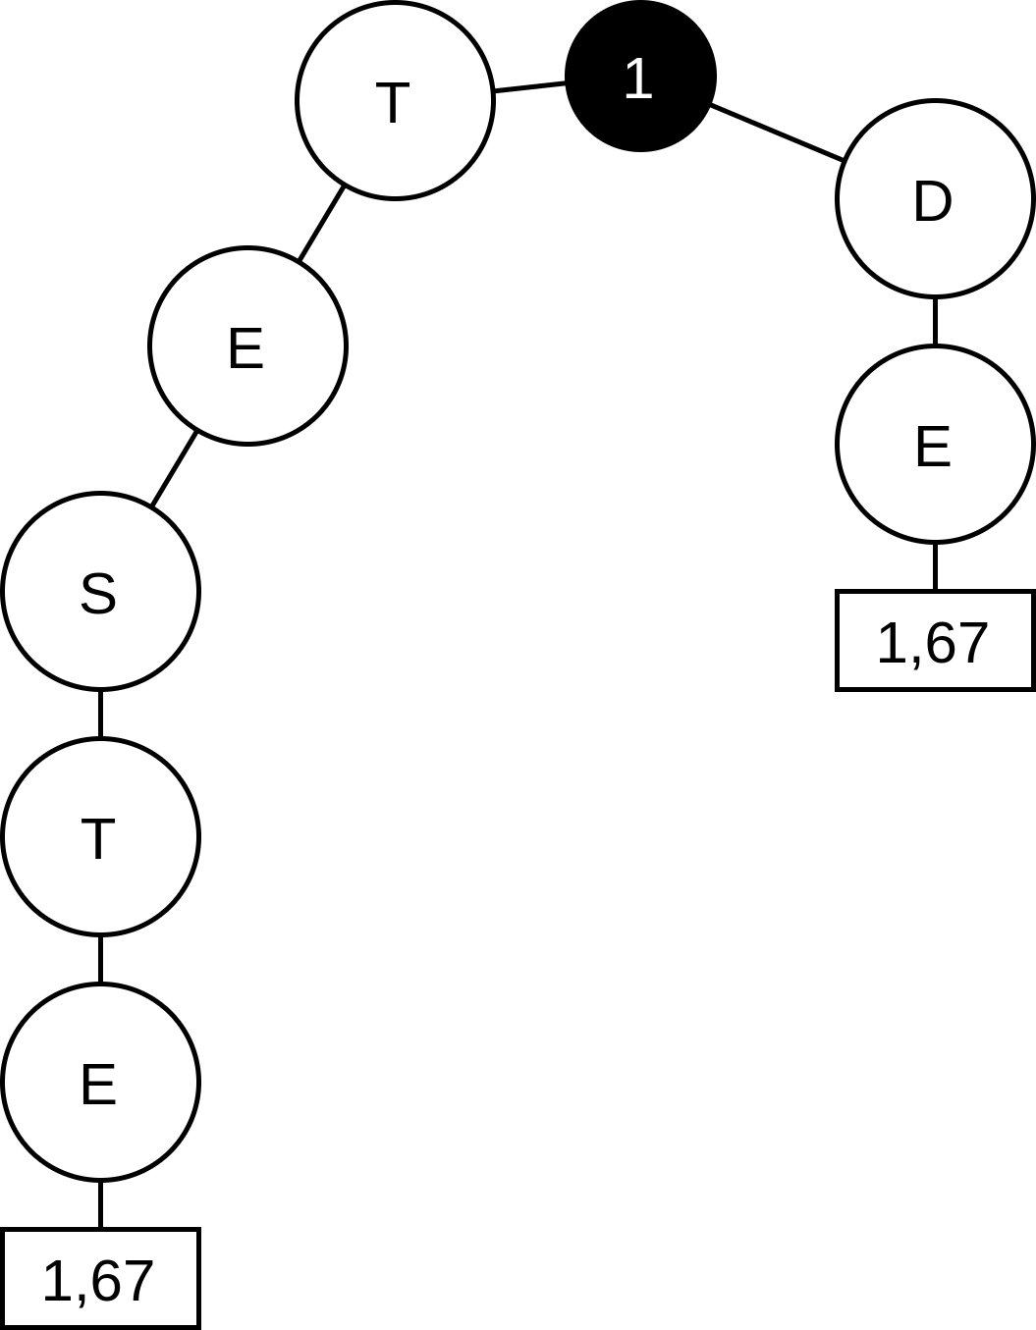

Somamos o produto peso da seção por densidade da palavra (5*[1/3])

Slide 24

Seguimos adiante

Slide 25
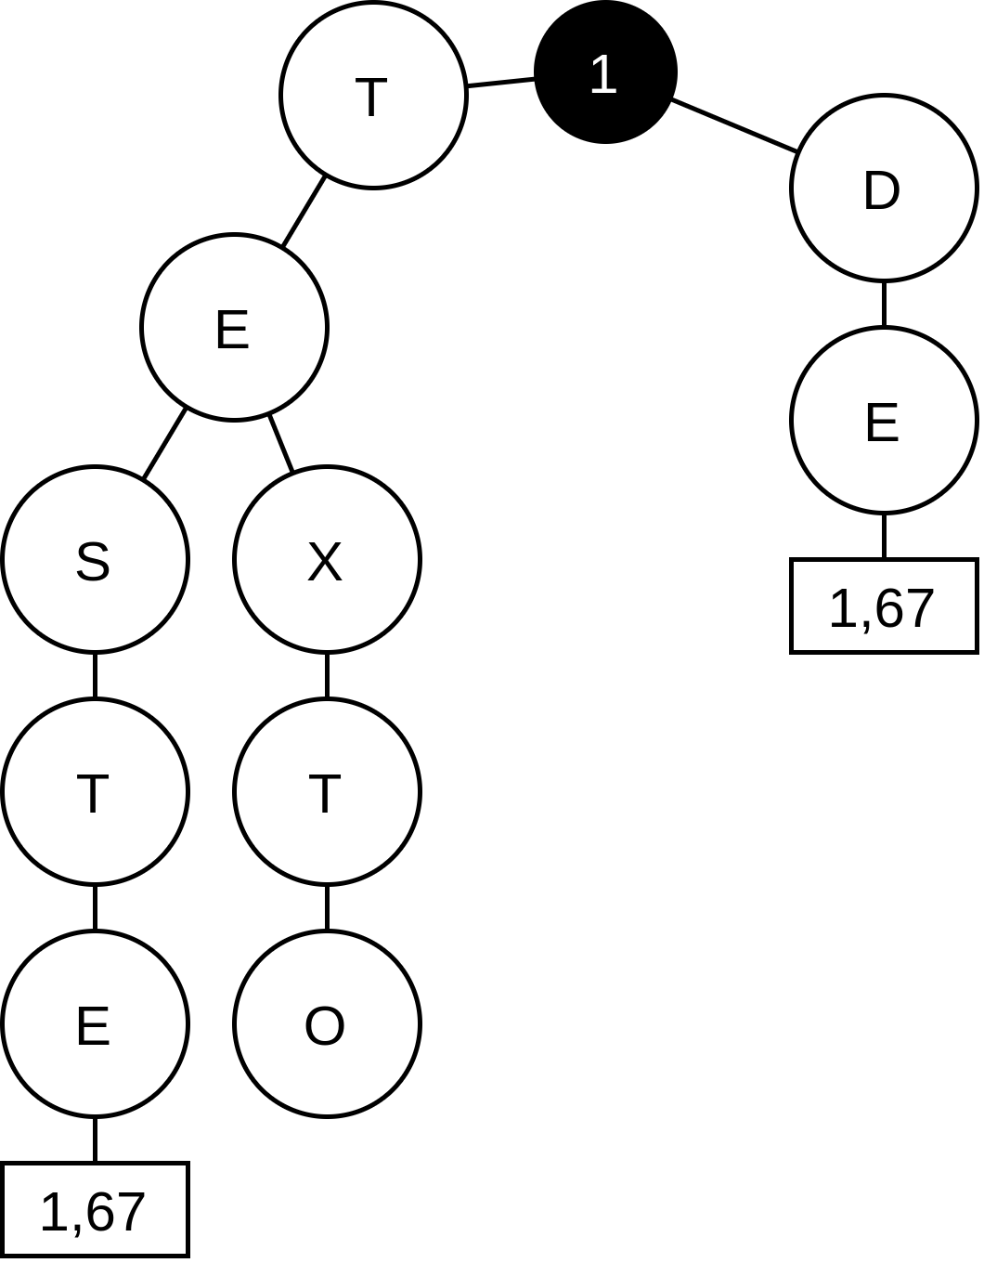

Adição de palavra

Slide 26
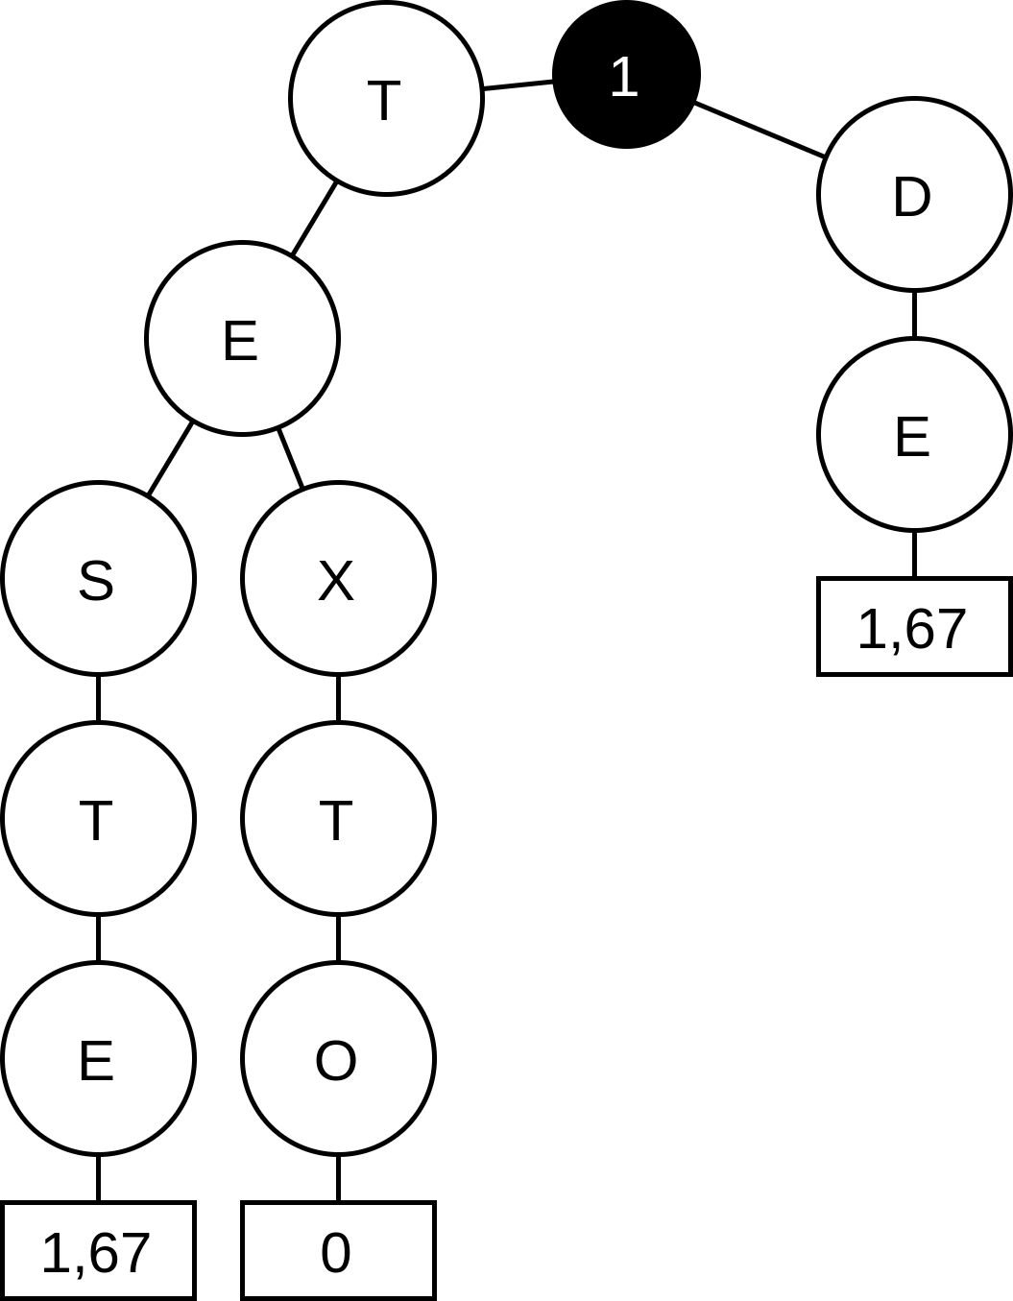

Atribuir peso ao nó final

Slide 27


Somar ao peso: 5*(1/3)

Slide 28
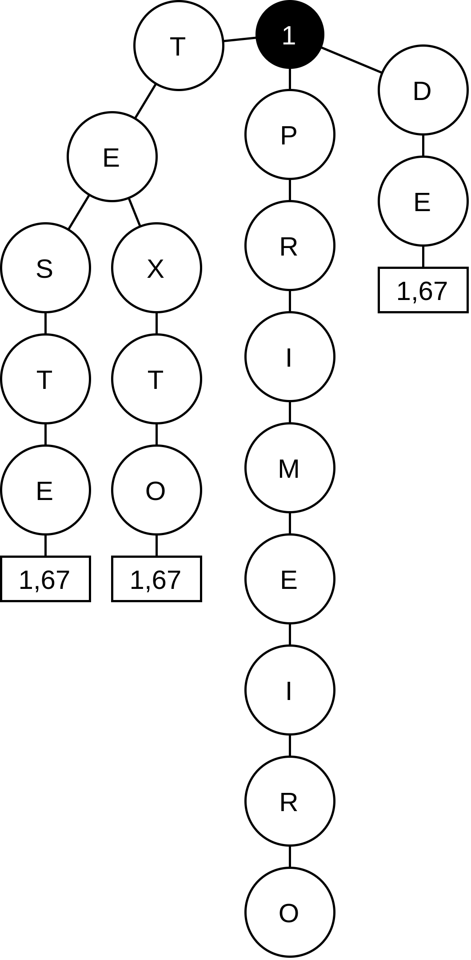

Adição de palavra

Slide 29
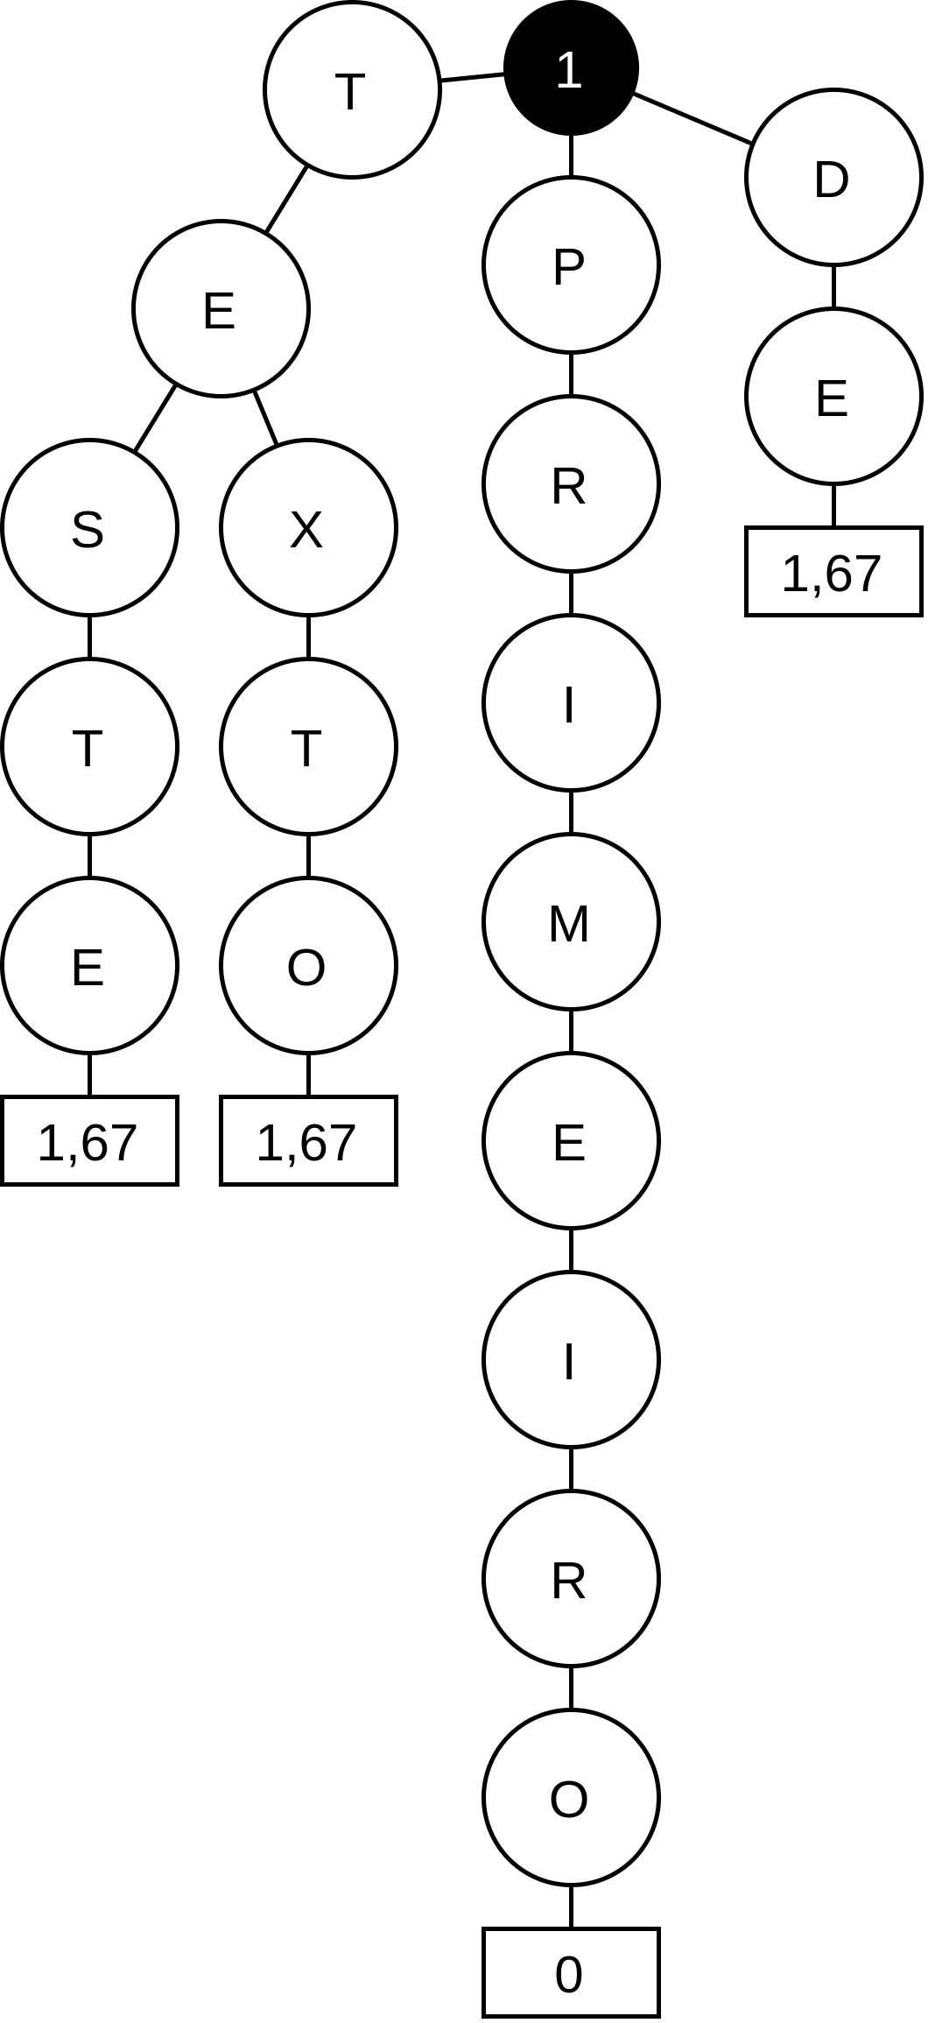

Criar indicador de peso como nulo

Slide 30


Contabiliza a soma ao peso: 3*(1/2)

Slide 31

Palavra já consta, não é preciso adicionar

Slide 32

Atualiza-se o peso somando analogamente peso da seção vezes densidade da palavra: 3*(1/2)

Slide 33


Atualiza-se o peso somando analogamente peso da seção vezes densidade da palavra: 3*(1/2)

Slide 34
Feito, vamos à palavra seguinte

Slide 35

Novamente já consta na árvore, bastando atualizar o peso somando-se: 1*(1/4)

Slide 36


Novamente já consta na árvore, bastando atualizar o peso somando-se: 1*(1/4)

Slide 37

Mais uma atualização do peso, soma-se: 1*(1/4)

Slide 38


Mais uma atualização do peso, soma-se: 1*(1/4)

Slide 39

Outra vez, soma-se: 1*(1/4)

Slide 40


Outra vez, soma-se: 1*(1/4)

Slide 41

Uma última atualização, soma-se: 1*(1/4)

Slide 42


Uma última atualização, soma-se: 1*(1/4)

Slide 43
Tudo feito!
A árvore do primeiro texto está completa e dessa forma será salva. Retomaremos essa árvore na montagem da árvore geral

Slide 44
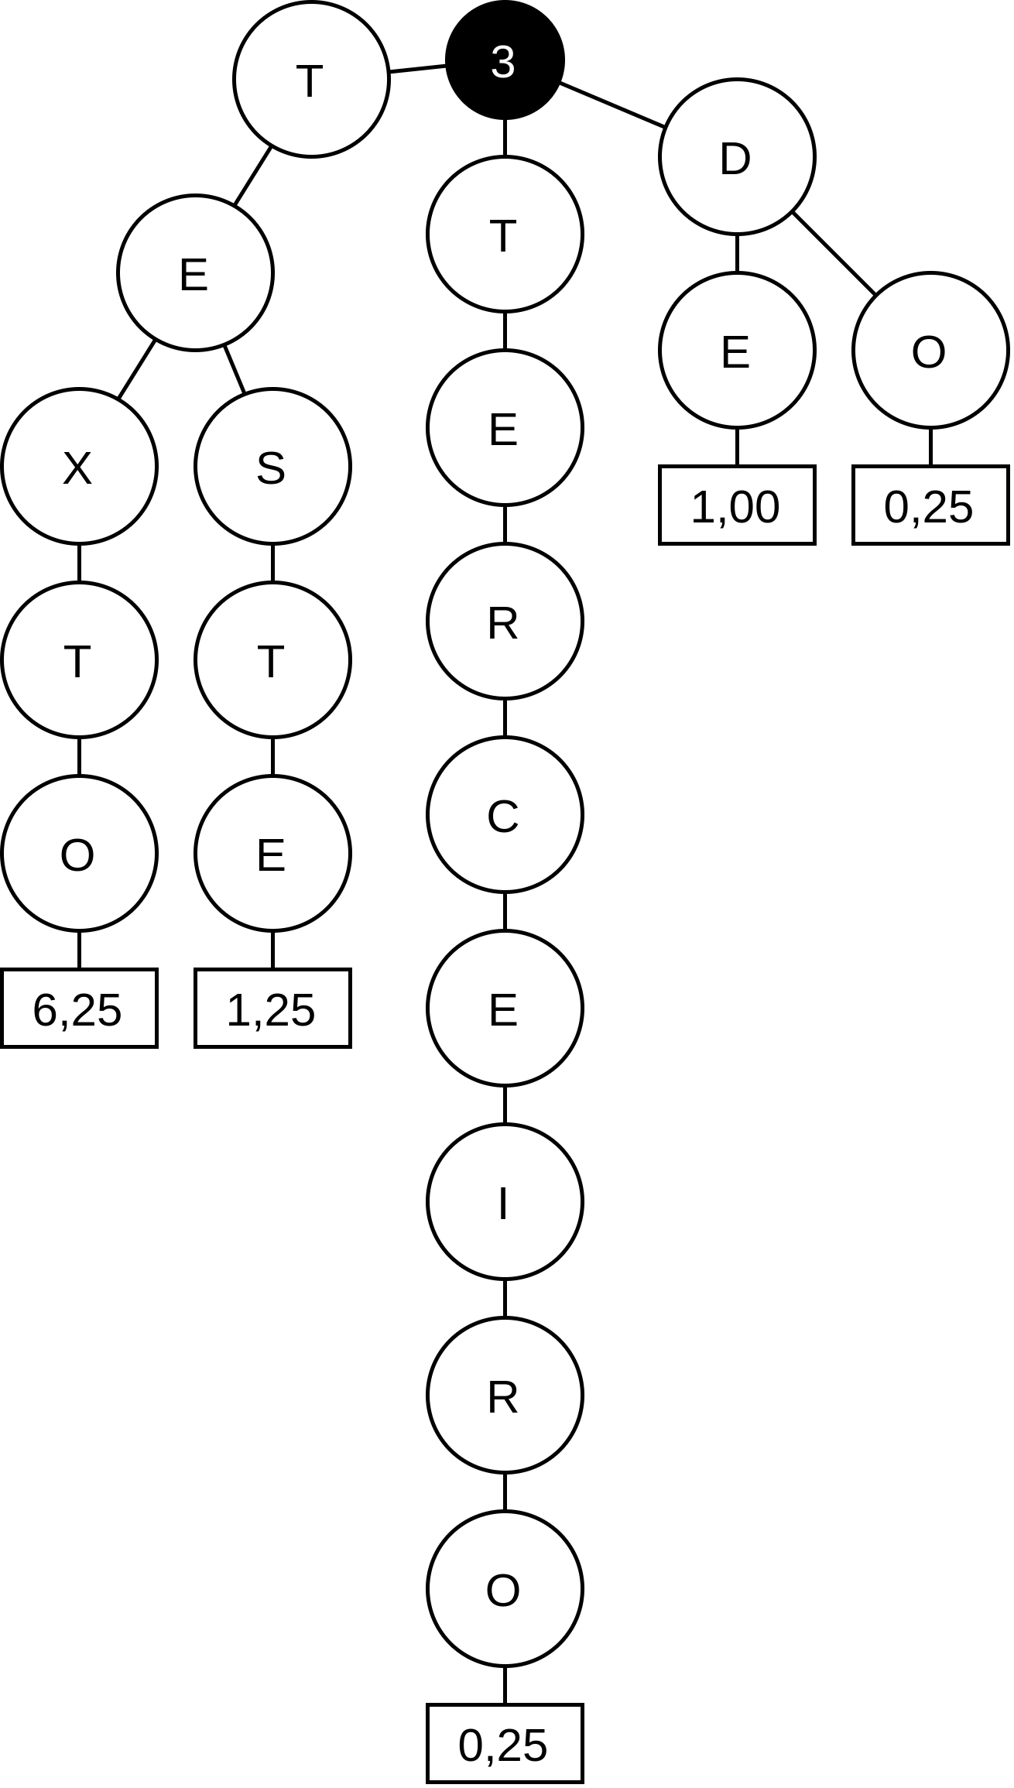
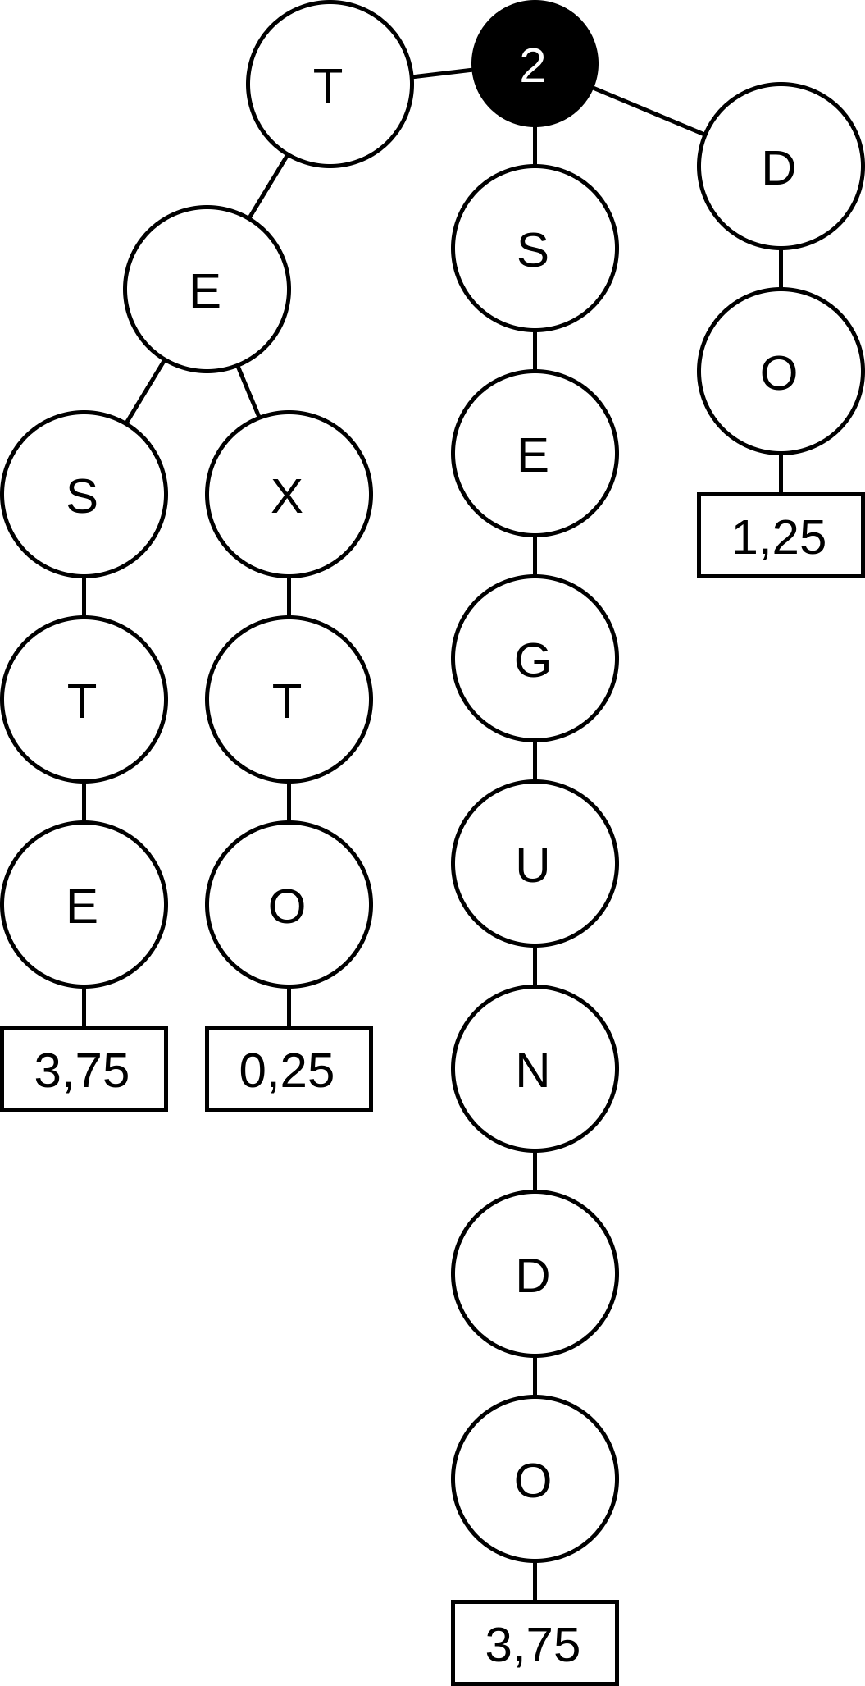
De forma análoga, criam-se as árvores do segundo e terceiro textos:

Slide 45

Agradecemos!

